Slide 1
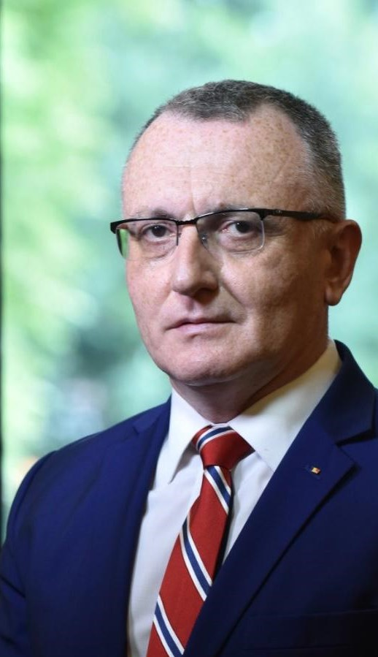
Francofonia, comunitate internațională fondată pe împărtășirea limbii franceze și a unui set de valori comune, demonstrează astăzi, mai mult decât oricând, în fața provocărilor care ne pun la grea încercare, puterea de rezistență și de reconstrucție la toate nivelurile - diplomatic, parlamentar, universitar, cultural, economic și social. Și pentru că ONU a proclamat încă din anul 2012 ziua de 20 Martie - Ziua Internațională a Fericirii, sărbătorim împreună Francofonia ca semn al speranței, construind împreună o lume a francofoniei în spiritul solidarității și responsabilității, valori care ne caracterizează pe toți! Vive la Francophonie !
Senator Sorin Mihai Cîmpeanu
Membru al Delegaţiei Parlamentului României la Adunarea Parlamentară a Francofoniei (APF)
Preşedintele Agenţiei Universitare a Francofoniei (AUF)
Ministrul Educaţiei

Slide 2
Senator Gabriela Creţu Membră a Delegaţiei Parlamentului României la Adunarea Parlamentară a Francofoniei (APF) Membră a Reţelei Femeilor Francofone a APF
Limbile pe care le vorbim ne modelează felul de a fi, ne organizează gândirea şi ne ghidează în stabilirea ierarhiei propriilor valori.
Sunt francofonă și francofilă pentru că limba franceză le-a dăruit românilor cuvintele: egalitate, umanitate, feminism, politică şi revoluție, reperele existenţei mele!
Francofonia mileniului trei deschide noi șantiere de cooperare internațională dedicate unor probleme vitale pentru dezvoltarea durabilă și bunăstarea globală.
Vorbiţi limba franceză pentru o lume mai bună pentru toți!
Vive la Francophonie!

Slide 3
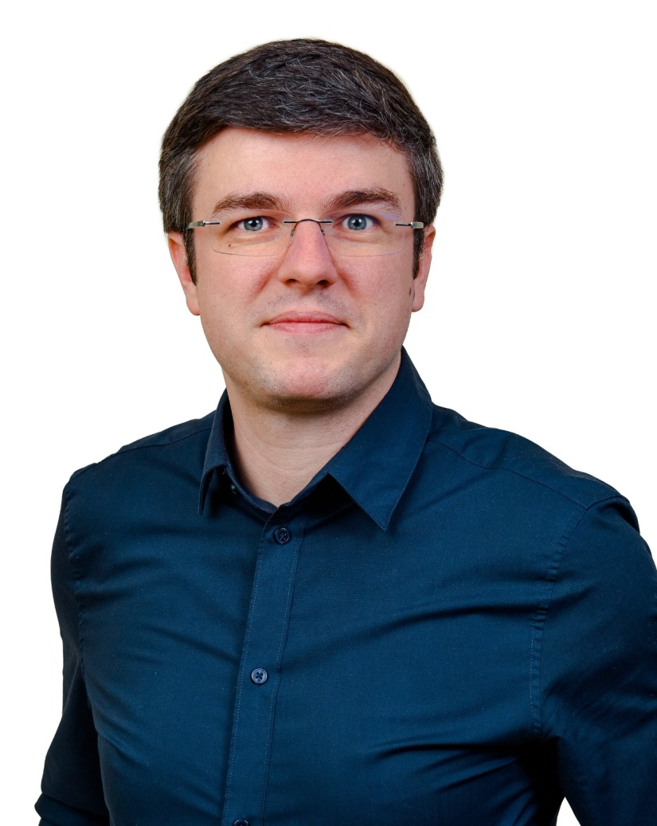
Cu toate dificultățile generate de pandemie, cooperarea și schimburile între popoarele și parlamentele francofone trebuie să continue în toate domeniile - fie că vorbim despre educație și societatea cunoașterii, despre dezvoltare durabilă și economie digitală sau despre cultură și diplomație. De asemenea, APF va contribui la încurajarea participării femeilor și tinerilor la viața politică, economică și socială.
Vive la Francophonie !
Senator Ambrozie-Irineu Darău
Membru al Delegaţiei Parlamentului României la
Adunarea Parlamentară a Francofoniei (APF)
Membru al Reţelei Tinerilor Parlamentari a APF

